Slide 1
Proses pada sistem operasi
Kelompok 2 :
Aldo dwie rizky (1193005)
Muhammad raihan nur azmii (1193020)

Slide 2
Konsep dasar dan definisi proses
Proses pada sistem operasi adalah program yang sedang di eksekusi dan merupakan unit kerja terkecil yang secara individu memiliki sumber daya yang dijadwalkan oleh sistem operasi.

Slide 3
Kegiatan pada proses
Sistem operasi berperan untuk mengelola segala proses pada sistem dan mengalokasikan sumber daya ke proses tersebut. Berbagai proses berjalan secara bersamaan, dimana setiap proses mendapatkan bagian-bagian memori dan kendali sendiri-sendiri (peran SO), sehingga setiap proses (program) memiliki 2 prinsip, yaitu :
Independent, adalah program-program tersebut berdiri sendiri, tidak saling bergantung dan terpisah.
One program at any instant, adalah hanya satu proses yang dilayani oleh pemroses pada satu waktu.

Slide 4
Status Proses
Saat proses dieksekusi, akan terjadilah perubahan status. Status proses diartikan sebagai bagian dari aktivitas proses yang sedang berlangsung pada saat itu. Status-status proses terdiri atas :
New : proses yang sedang dibuat
Running : proses yang sedang dijalankan
Waiting : proses sedang menunggu beberapa event (kejadian) yang akan terjadi (seperti penyelesaian input output atau penerimaan sebuah signal / tanda)
Ready : proses sedang menunggu untuk diproses oleh prosesor
Terminated : proses telah selesai menjalankan tugasnya (selesai dieksekusi)

Slide 5
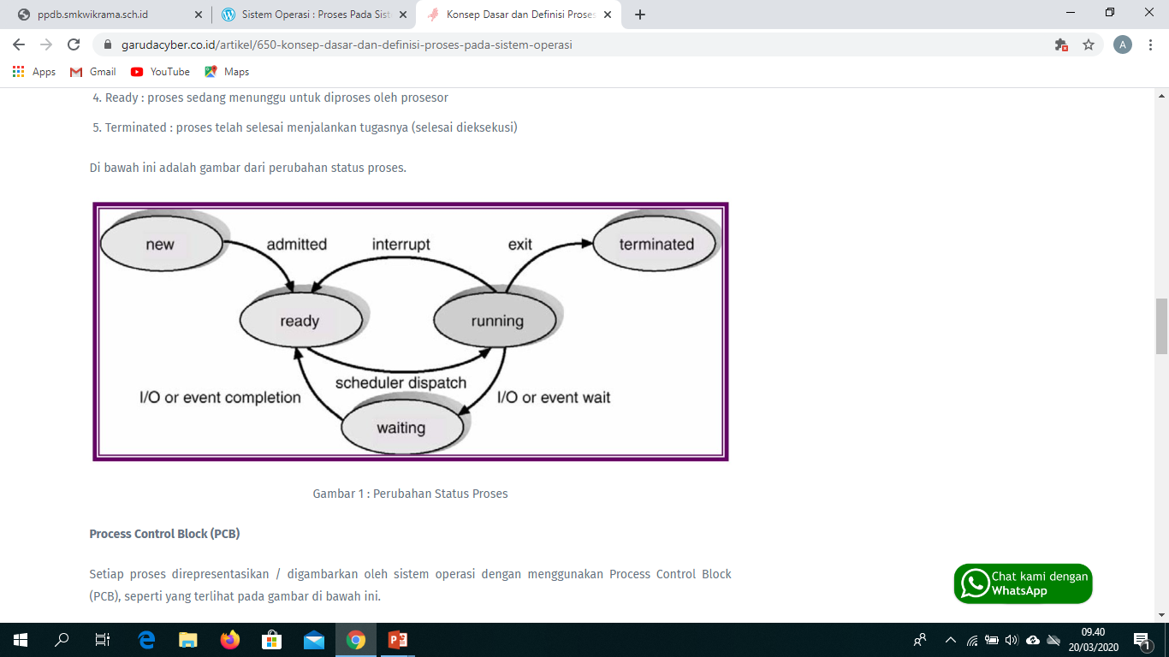
Gambar perubahan status proses

Slide 6
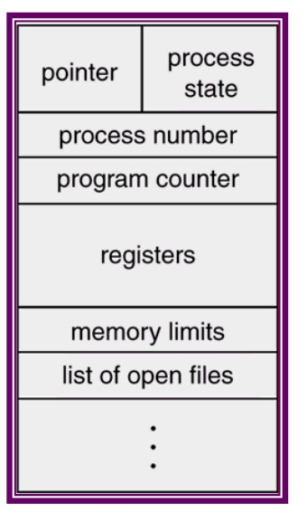
Process control block (PCB)
Setiap proses direpresentasikan / digambarkan
oleh sistem operasi dengan menggunakan
Process Control Block (PCB), seperti yang
terlihat pada gambar :

Slide 7
Informasi yang terdapat pada setiap proses
Status Proses : New, ready, running, waiting dan terminated.
Program Counter : Mengindikasikan alamat (address) dari perintah selanjutnya untuk dijalankan untuk proses ini.
CPU Registers : Register beragam dalam jumlah dan jenisnya tergantung pada rancangan arsitektur komputer yang bersangkutan. Register tersebut terdiri dari accumulator, stack pointer, index register, general-purposes register, ditambah code information pada kondisi apa pun.

Slide 8
Informasi yang terdapat pada setiap proses (2)
4. Informasi Penjadwalan CPU : Informasi ini berisikan prisoritas dari sebuah proses, pointer ke antrian penjadwalan, dan beberapa parameter penjadwalan yang lainnya.
5. Informasi Manajemen Memori : Informasi ini berisikan nilai (basis) dan limit register, page table, atau segment table tergantung dari sistem memori yang digunakan oleh sistem operasi.
6. Informasi Accounting : Informasi ini berisikan jumlah CPU dan real time yang digunakan, account numbers, time limits, jumlah job maupun proses, dan lain sebagainya.
7. Informasi Status Input Output : Informasi ini berisikan deretan input output device (seperti tape driver) yang dialokasikan untuk proses tersebut, deretan file yang dibuka, dan lain sebagainya.

Slide 9
SESI tanya jawab

Slide 10
Terima kasih WASSALmu’alaikum

